Slide 1

МБДОУ Детский сад №10 «Антошка»
Отчет о летней оздоровительной работе во второй младшей группе
Воспитатели: Синкина Е.В.
Безлуцкая Н.Н.
2016 год

Slide 2
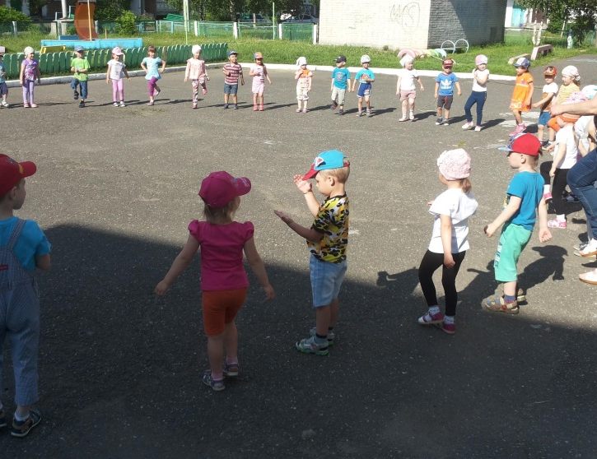
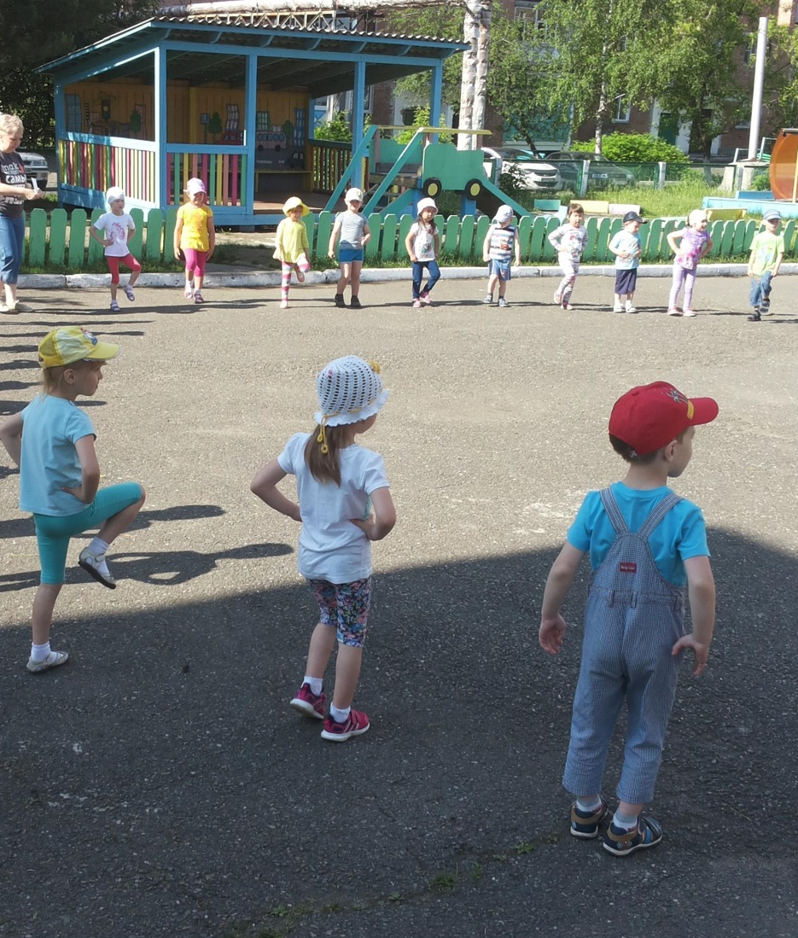
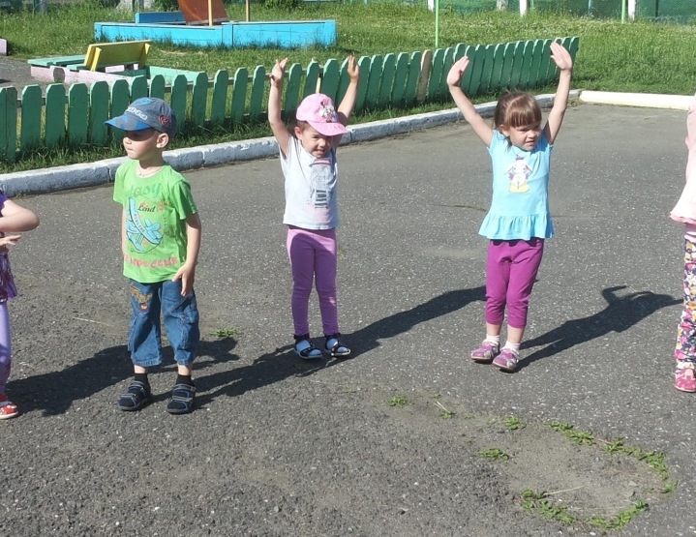
Здравствуй, лето! Лето красное – пора прекрасная! Играем, гуляем, сил набираем!

Slide 3
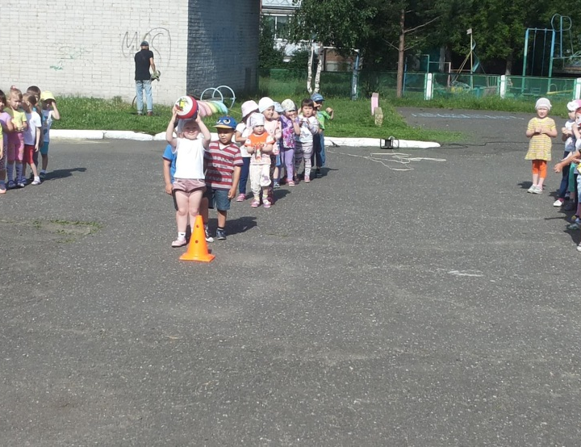
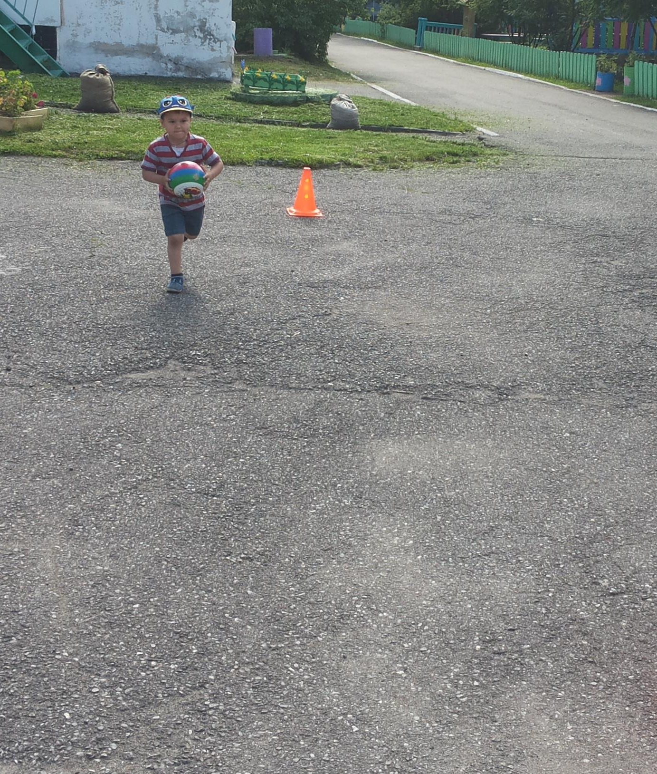
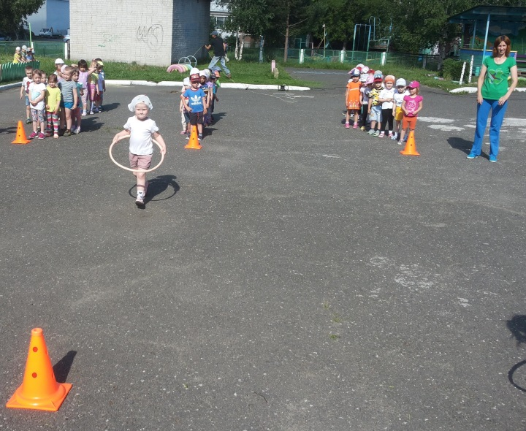
Девочки и мальчики Прыгают как мячики Ножками топочут Весело хохочут

Slide 4
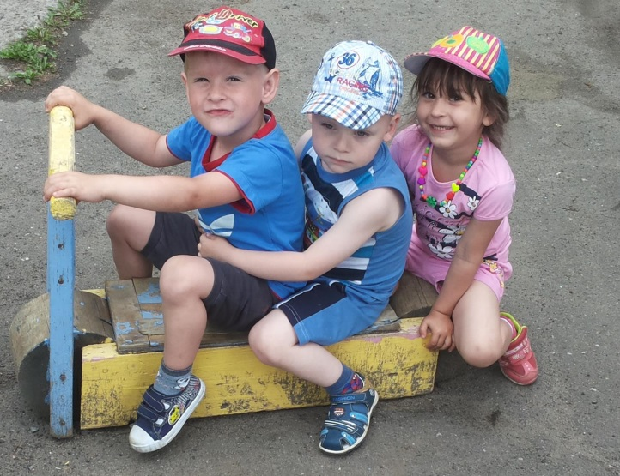
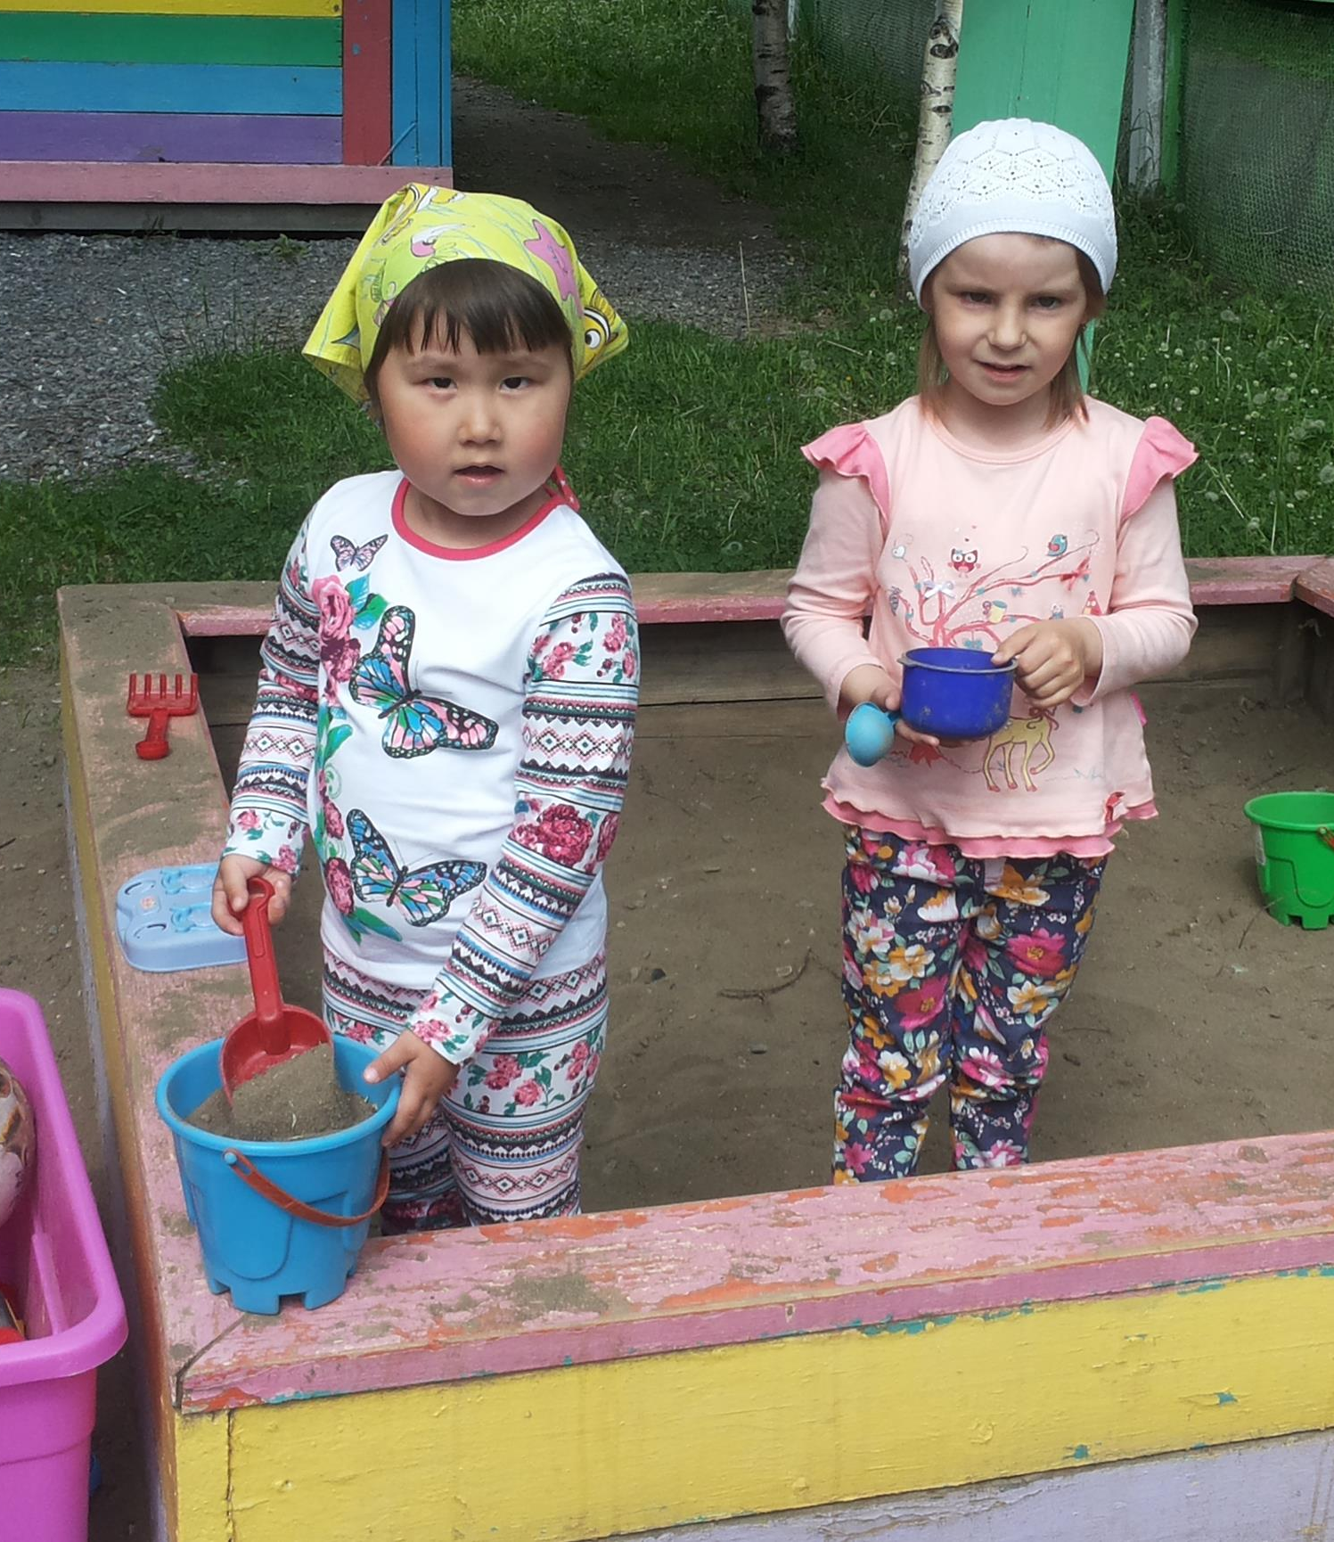
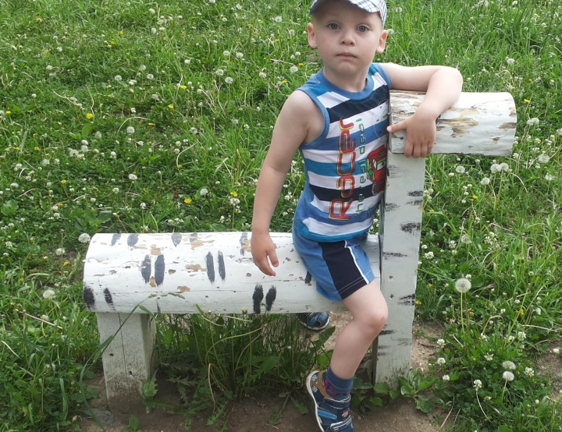
Почему для всех ребят лета не хватает?
Лето, словно, шоколад, очень быстро тает!

Slide 5
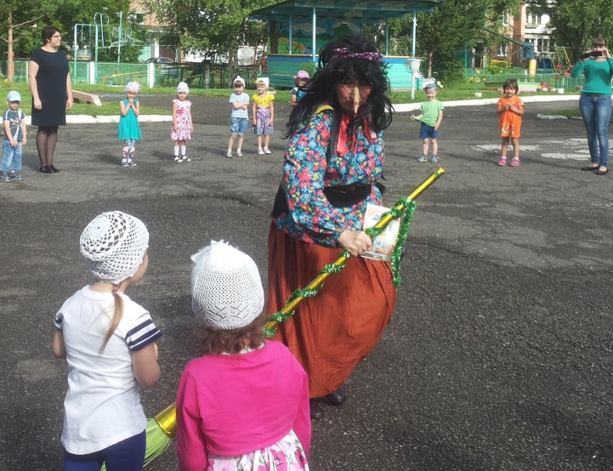
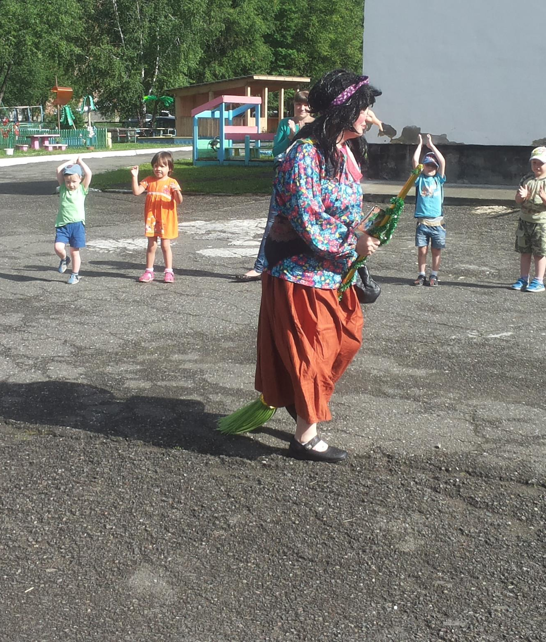
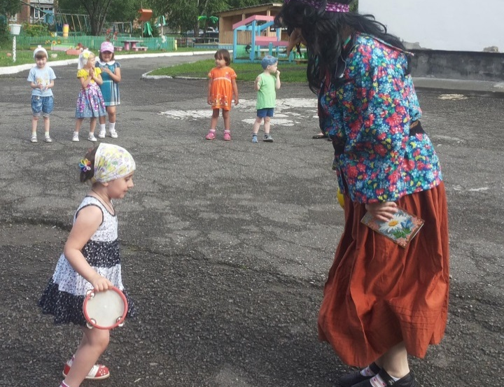
Мы очень любим праздники в саду, Баба Яга в гостях

Slide 6
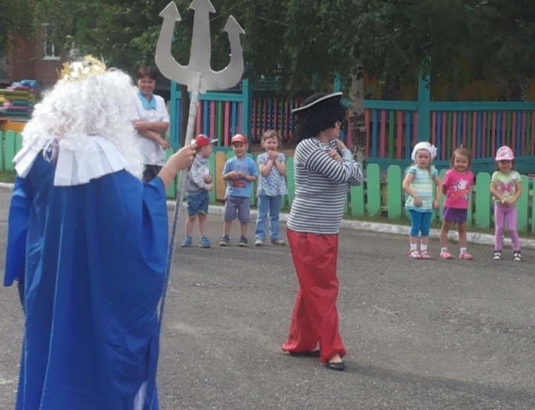

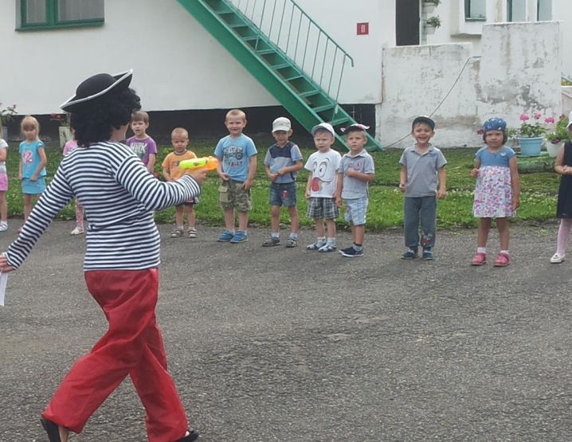
День Нептуна

Slide 7
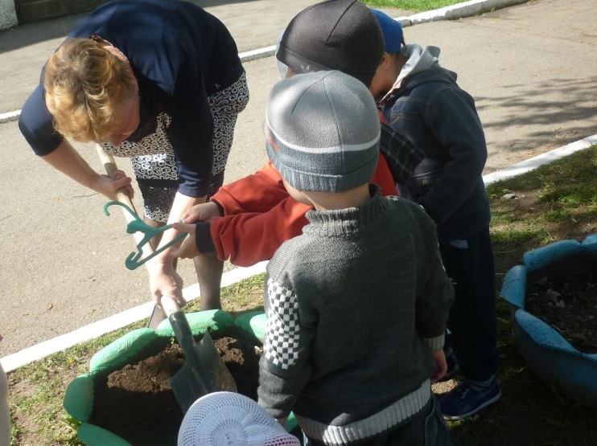
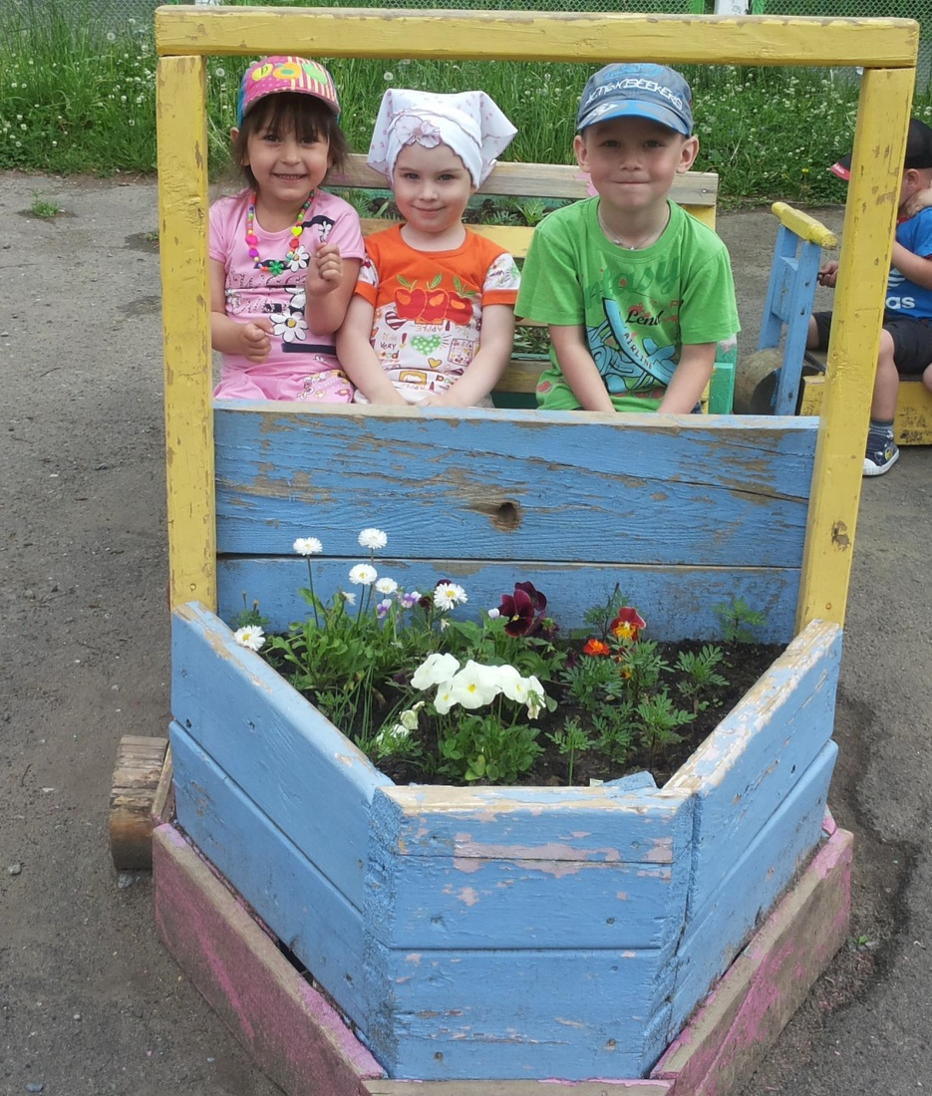
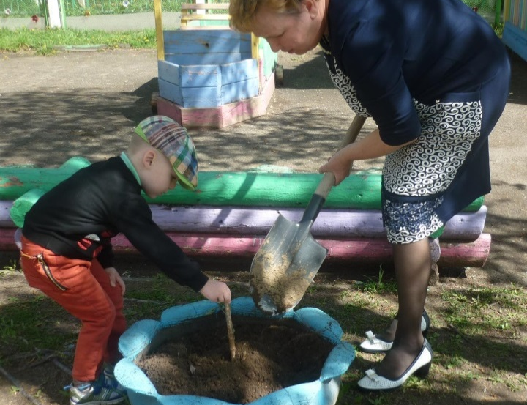
Цветочки мы сажали, поливали, Ребят к труду мы приучали

Slide 8
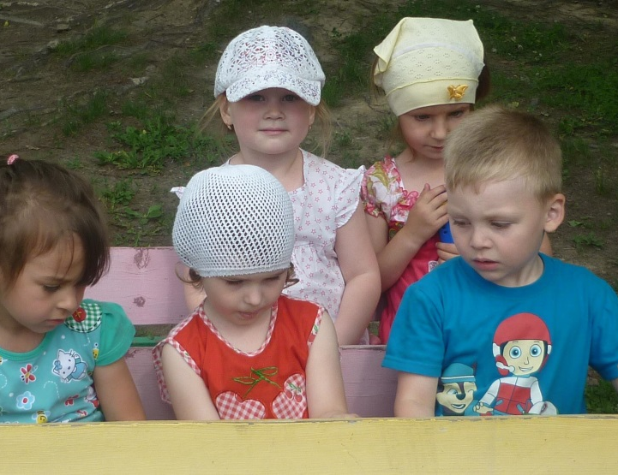
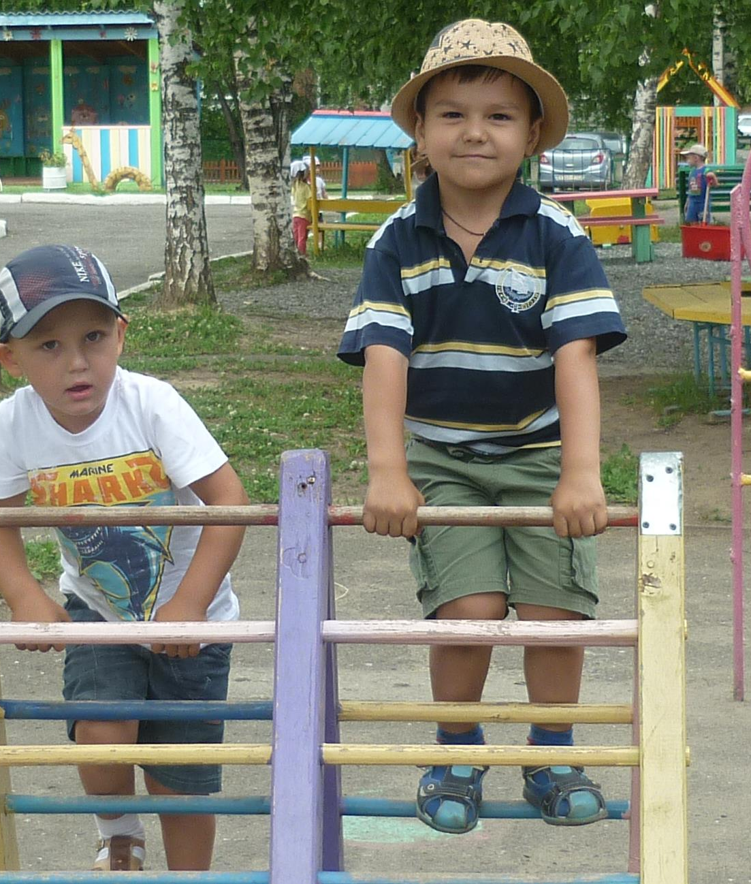
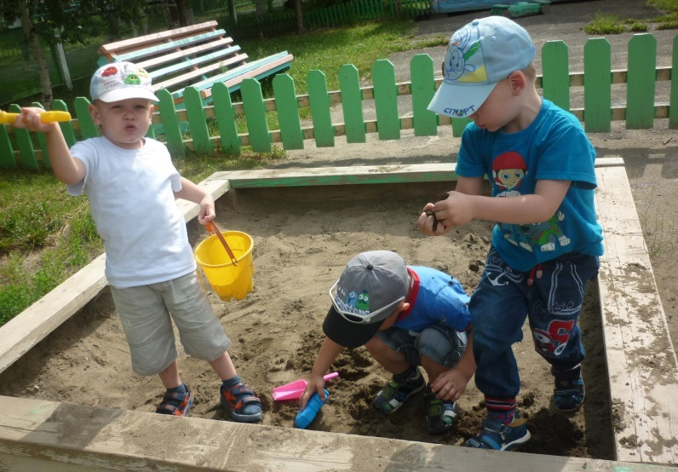
И без всякого сомненья
Есть хорошее решенье –
Бег полезен и игра,
Занимайся детвора!

Slide 9
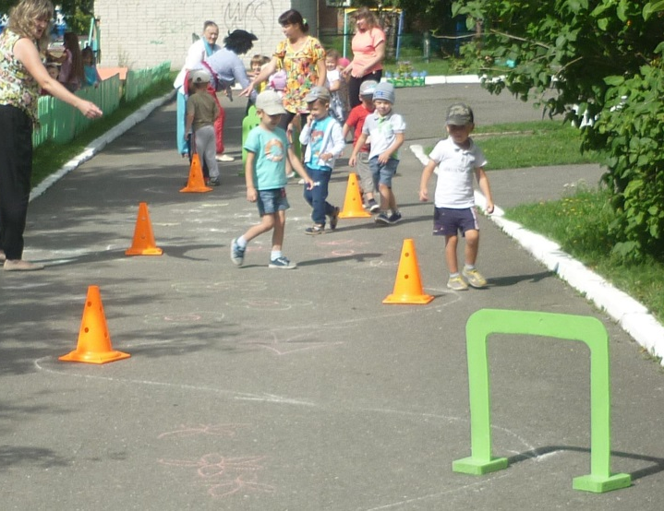
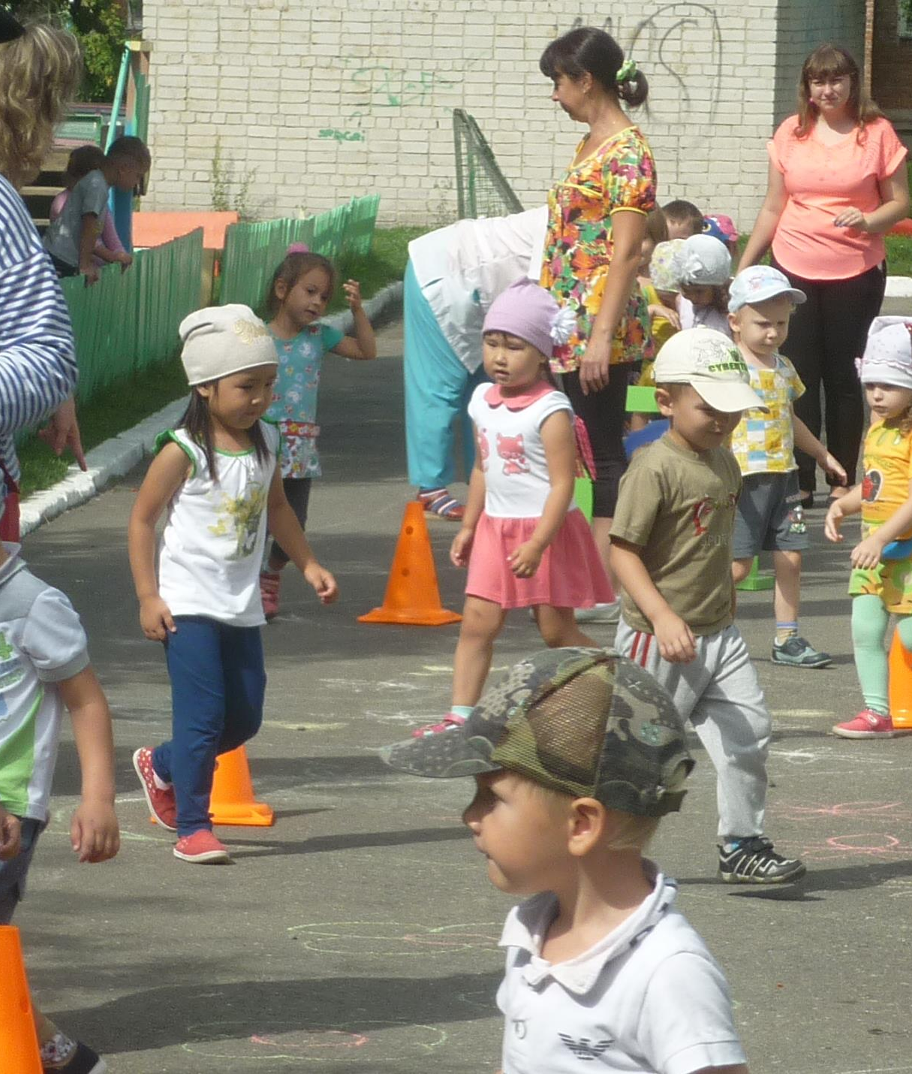
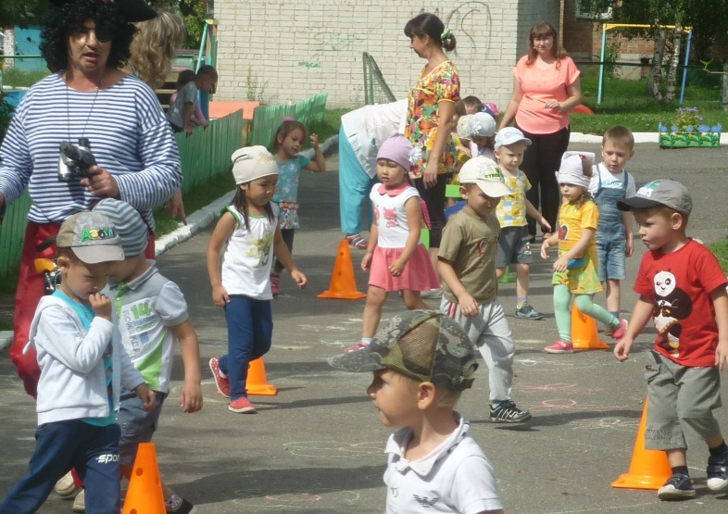
Чтоб проворным стать атлетом, проведем мы эстафету. Будем бегать быстро, дружно, Победить нам очень нужно!

Slide 10
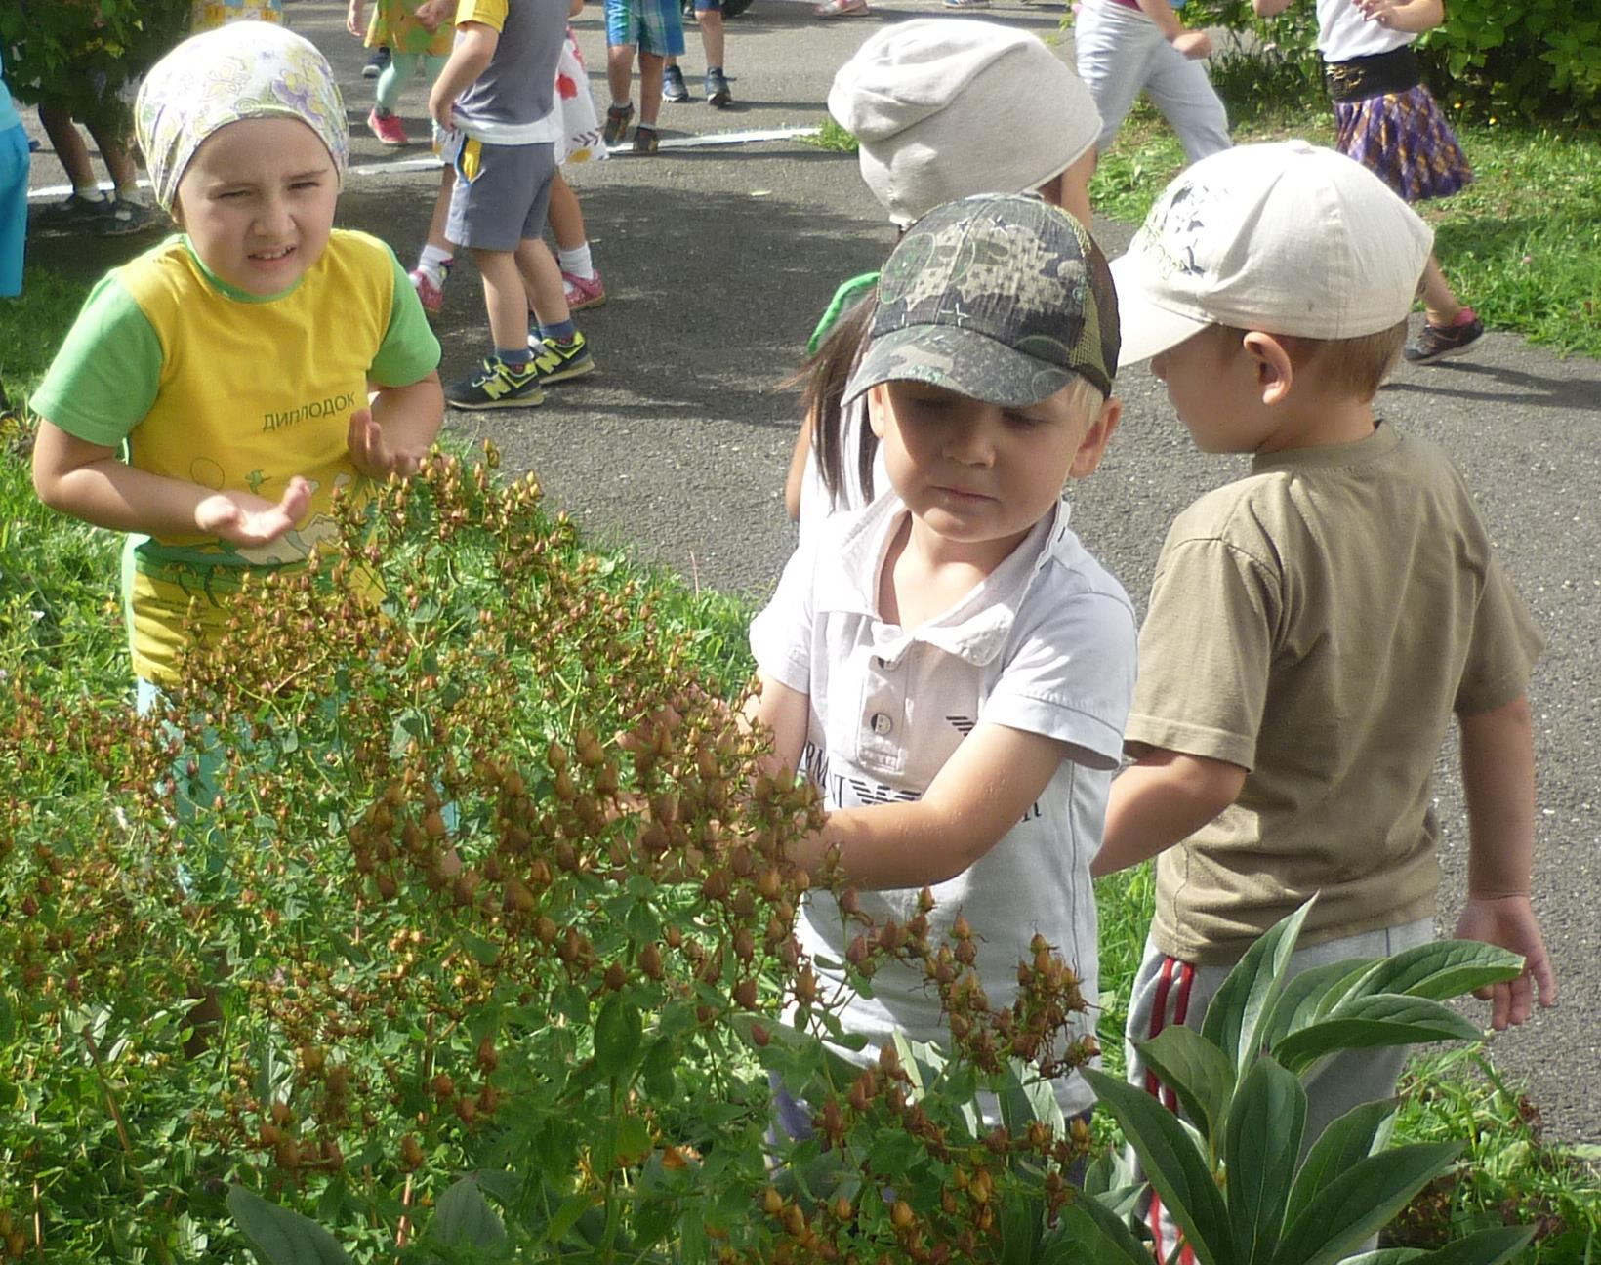
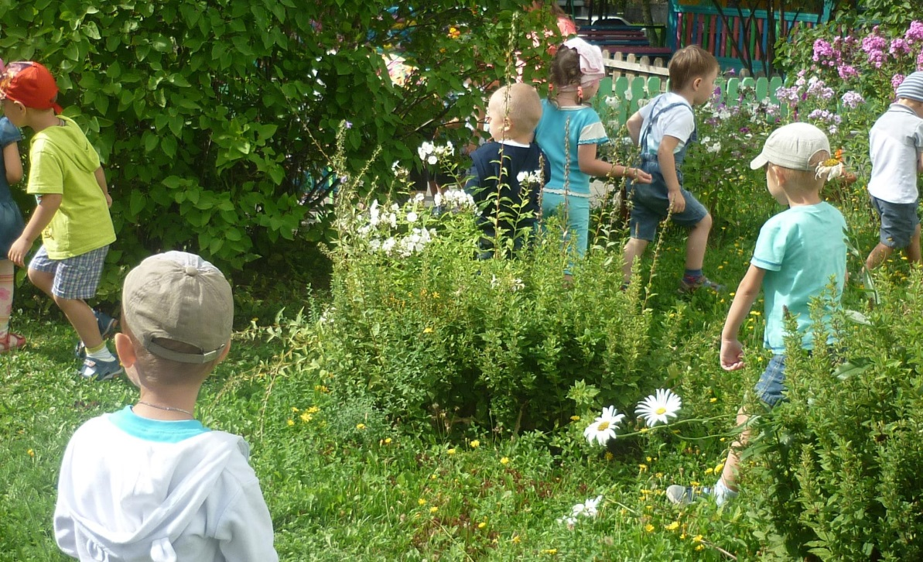
Здравствуй, милый мой цветочек.
Лете гость весенний!
Как красиво ты расцвел Всем на удивленье!

Slide 11
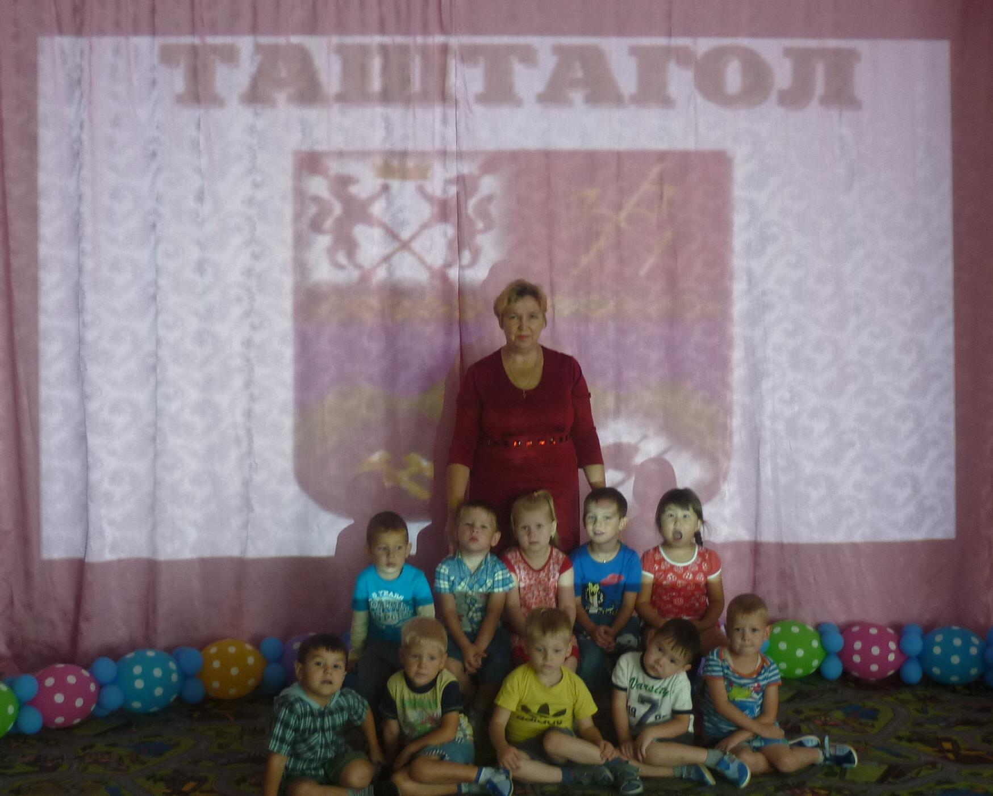
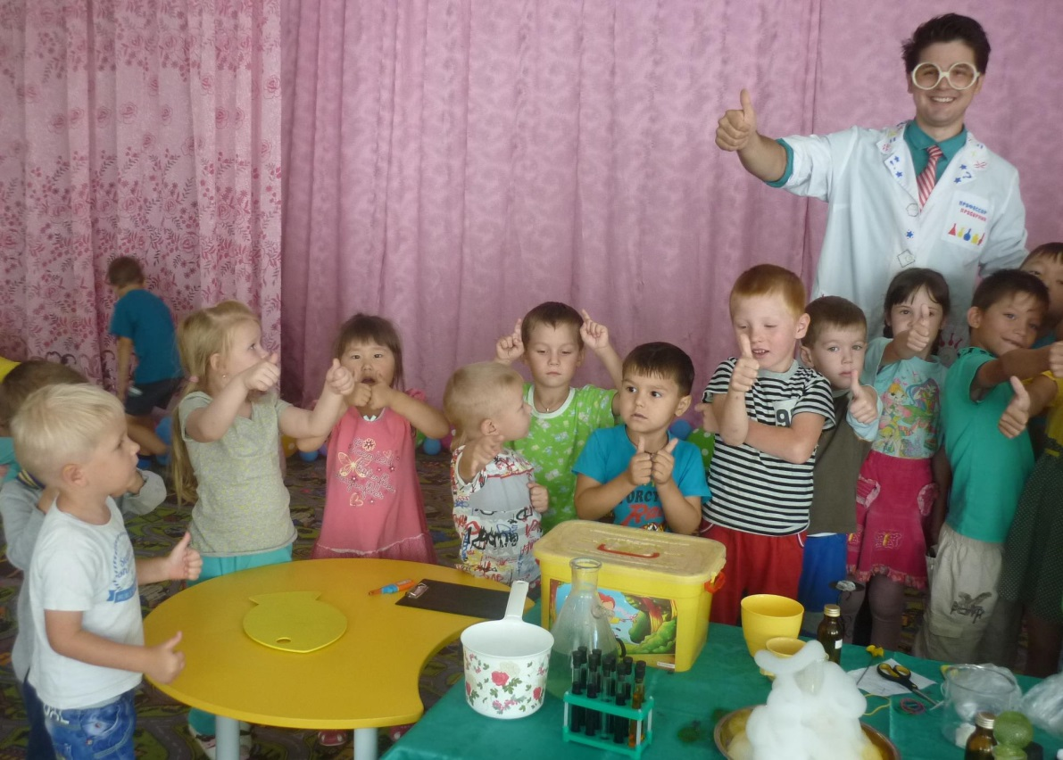

Slide 12
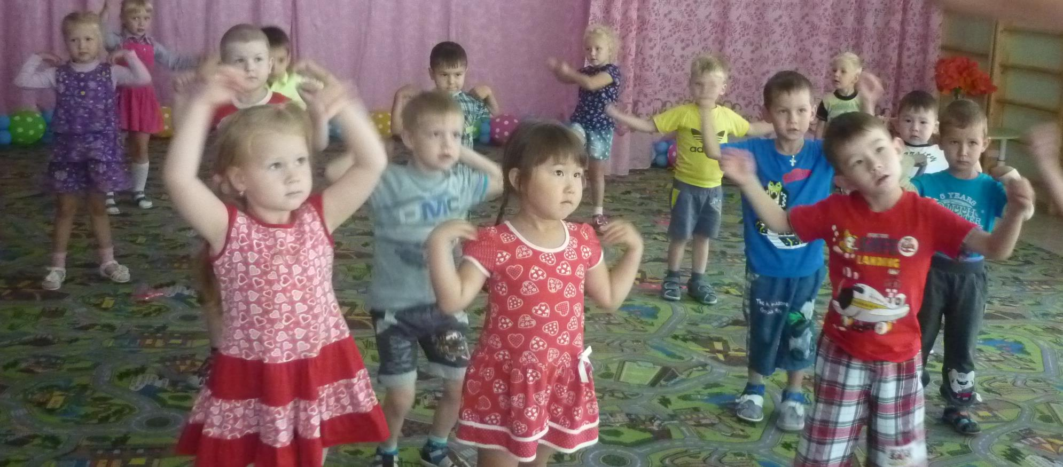

Slide 13
Спасибо за внимание!

